Slide 1
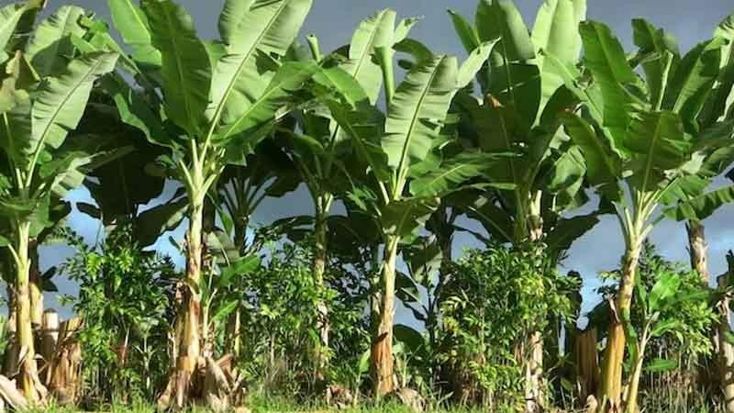
159 Arane Uwit, Godhong, Kembang, Pentil, Woh wohan, lan Isine dalam bahasa Jawa
Kawruhbasa.com - Arane berarti namanya, sedangkan yang dimaksud Arane Uwit, Godhong, Kembang, Pentil, Isine Woh wohan adalah nama pohon, daun, bunga, buah yang masih muda, dan nama biji buah-buahan. Dalam bahasa Jawa, semua elemen tumbuhan yang disebutkan di atas memiliki nama sendiri-sendiri. Jadi, sekali lagi memang orang Jawa lebih suka menyebutkan sesuatu secara spesifik.
Sedangkan dalam bahasa Indonesia, baik nama pepohonan, dedaunan, bunga, buah yang masih muda, dan bijinya namanya disebut sama saja, misalnya pohon kelapa disebut pohon kelapa. Namun dalam bahasa Jawa pohon kelapa disebut glugu. Secara penyebutan lebih singkat, simpel, dan jelas.
Jadi ketika seseorang mengatakan glugu, semua orang Jawa sudah paham bahwa yang dimaksud pohon kelapa. Agar lebih jelas, mari kita bahas satu-persatu nama-nama elemen yang ada pada pohon.
16 Daftar Arane Uwit (Nama Pohon) dalam bahasa Jawa
Masyarakat Jawa memiliki sebutan atau nama sendiri terhadap pepohonan (wit-witan) yang disebut arane wit-witan. Nah, di bawah ini adalah daftar nama pepohonan dalam bahasa Jawa.
NO | Wit (Pohon) | Arane (Namanya)
1 | aren | ruyung

Slide 2
NO | Wit (Pohon) | Arane (Namanya)
2 | gedhang (pisang) | debog
3 | jagung | tebon
4 | jambe | pucang
5 | jati nom (jati muda) | janggelan
6 | kacang | rendeng
7 | kapuk (kapas) | randhu
8 | krambil (kelapa) | glugu
9 | kolang kaling | aren
10 | mlinjo | so, bigo
11 | pari (padi) | damen
12 | pohong | bonggol
13 | pring nom (bambu muda) | bung
14 | pring tuwa (bambu tua) | bongkotan, bungkilan
15 | siwalan | bogor
16 | tela (ketela rambat) | lung
Itulah istilah arane wit-witan atau nama pepohonan dalam bahasa Jawa, jika anda memiliki referensi lagi silahkan hubungi kami, kami akan menambahkannya ke dalam daftar di atas.
Pelajari juga Arane Dina, Pasaran, Wuku, Sasi, Wilangan, Wayah, Kiblat, Bocah, Sedulur, Turun, lan Watak
40 Daftar Arane Godhong (nama daun) dalam bahasa Jawa

Slide 3
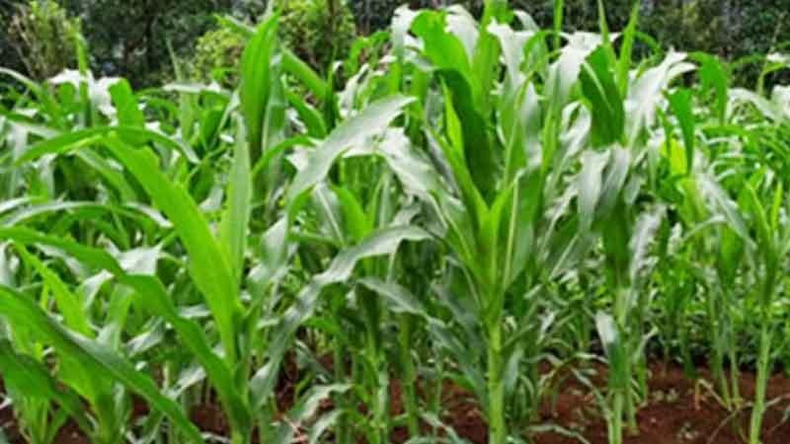
Godhong artinya daun, dimana setiap daun dari pepohonan di sekitar orang Jawa diberi nama. Dengan adanya nama, mereka lebih spesifik, cepat, simpel dan jelas daun yang dimaksud.
Ada banyak nama daun yang memiliki nama, antara lain sebagai berikut:
No. | Godhong (Daun) | Arane (Namanya)
1 | aren | dliring
2 | asem | sinom
3 | cocor bebek | tiba urip
4 | dhadhap | tawa
5 | gedhang enom | pupus
6 | gedhang tua | ujungan
7 | gedhang garing | klaras
8 | gebang | kajang
9 | jarak | bledheg
10 | jarak kebo | lomah lameh
11 | jambe | procot, dedel
12 | jagung | slamper
13 | jati | jompong

Slide 4
No. | Godhong (Daun) | Arane (Namanya)
14 | kacang brol | rendeng
15 | kacang gleyor | lembayung
16 | kacang lanjaran | lembayung
17 | kates | gampleng
18 | kelor | limaran, sewu
19 | kecipir | cethethet
20 | kemladheyan | kumuda
21 | kluwi/kluwih | kleyang
22 | krambil nom | janur
23 | krambil tuwa | blarak
24 | lempuyang | lirih
25 | lombok | sabrang
26 | mlinjo | so
27 | pari | dami
28 | pring | elar manyura
29 | randhu | baladewa
31 | semangka | gudha
32 | siwalan | lontar
33 | tales | lumbu
34 | tebu garing | rapak
35 | tebu teles | momol
36 | tela | jlegor
37 | turi | pethuk, sampar angin
38 | waluh | lomah – lamah
39 | widara putih | trawas
40 | wuni | major

Slide 5
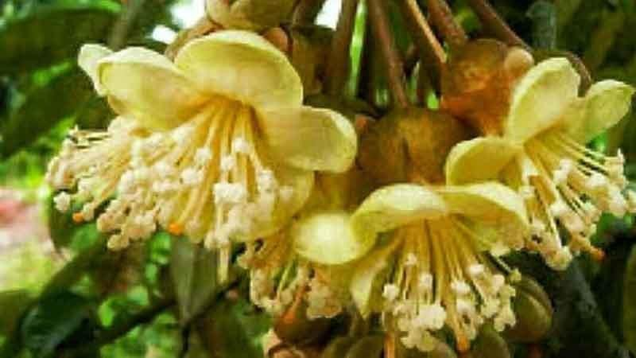
Itulah daftar istilah arane godhong atau nama daun dalam bahasa Jawa, jika anda memiliki referensi lagi silahkan hubungi kami, kami akan menambahkannya ke dalam daftar di atas.
52 Arane Kembang (nama bunga) dalam bahasa Jawa
Arane kembang dalam bahasa Jawa sebelumnya kami telah mempostingkannya, namun sebagai cuplikan kami akan menyebutkan beberapa. Kami memiliki 52 arane kembang, jika anda ingin mengetahui seluruhnya silahkan ikuti tautan Baca selengkapnya.
kembang aren arane dangu
kembang blutru arane montro
kembang blimbing arane maya
kembang cubung arane torong
kembang cengkeh arane polong
kembang cipir arane cethethet
kembang duren arane dlongop
kembang dhadhap arane celung
kembang ganyong arane puspanyindro
kembang gedhang arane tuntut, ontong
kembang garut arane gremeng
kembang gebang arane kranding
kembang gembili arane seneng
kembang jarak arane juwis
kembang jengkol arane kecuwis
kembang jati arane janggleng 17. ...........
BACA SELENGKAPNYA

Slide 6
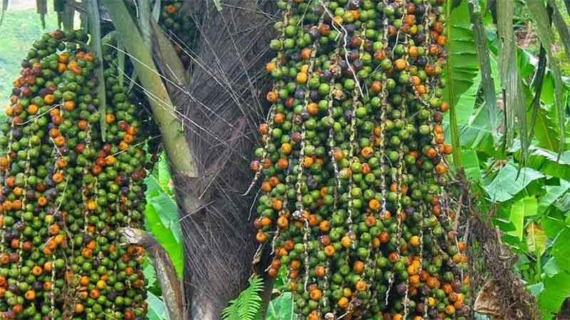
33 Daftar Arane Pentil lan Woh-wohan (nama biji dan buah) dalam bahasa Jawa
Pentil adalah bahasa sebutan untuk buah yang masih muda, sedangkan woh-wohan adalah buah-buahan. Jadi, pada sesi ini admin akan melampirkan daftar arane pentil lan woh-wohan (nama buah muda dan buah yang sudah tua) dalam bahasa Jawa.
No. | Pentil/wohwohan | Arane
1 | aren | kolang kaling
2 | asem | cempaluk
3 | bengkowang | besusu
4 | dhadhap | celung
5 | duren | belem
6 | ental | siwalan
7 | gebang | krandhing
8 | jagung | putren, jantenan, posol
9 | jambe | bleber
10 | jambu | karuk
11 | jati | jangglenag

Slide 7
No. | Pentil/wohwohan | Arane
12 | kanthil | gandhek
13 | kesambi | kecacil
14 | krambil nom cilik | bluluk
15 | krambil nom rada gedhe | cengkir
16 | krambil nom gedhe | degan
17 | lombok | cangar
18 | manggis | blibar
19 | nangka nom cilik | babal
20 | nangka nom gedhe | tewel
21 | nangka tuwa | gori
22 | pakel/kuweni | gendheyo
23 | pandhan eri | pandhaga
24 | pelem | pencit
25 | pocung | kluwak
26 | semangka | plonco
27 | so cilik | kroto
28 | so gedhe | mlinjo
29 | randhu | plencing
30 | timun | serut
31 | uwi | katak
32 | turi | klenthang
33 | widara putih | anyang
Itulah daftar istilah arane Pentil lan Woh-wohan nama buah yang masih mudah maupun yang sudah tua, jika anda memiliki referensi lagi silahkan hubungi kami, kami akan menambahkannya ke dalam daftar di atas.

Slide 8
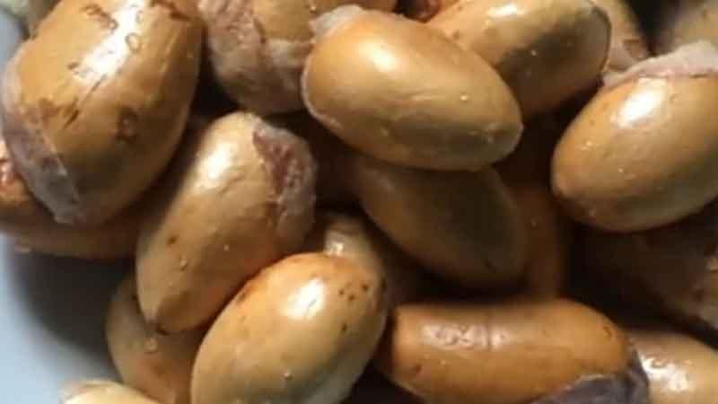
18 Daftar Arane isi woh-wohan (nama biji) dalam bahasa Jawa
Arane berarti namanya, isi woh-wohan berarti buah-buahan. Jadi arane isi woh-wohan adalah nama biji buah-buahan. Dalam bahasa Jawa mengenal nama biji buah-buahan. Ada banyak nama biji-bijian, berikut daftarnya.
No. | Isi (biji) | Arane (namanya)
1 | asem | klungsu
2 | bendha | gundhu
3 | cipir | botor
4 | duren | pongge
5 | jambe | jebuk
6 | kapas | wuku
7 | kates (gandhul) | trempos
8 | kluwih | bethem
9 | kluwak | pucung
10 | krambil | kenthos
11 | mlinjo | klathak

Slide 9
No. | Isi (biji) | Arane (namanya)
12 | nangka | beton
13 | pelem | pelok
14 | randhu | klentheng
15 | salak | kenthos, kethether
16 | sawo | kecik
17 | semangka | kwaci
18 | tanjung | kecik
Itulah daftar istilah arane isi woh-wohan (nama biji buah) jika anda memiliki referensi lagi silahkan hubungi kami, kami akan menambahkannya ke dalam daftar di atas.
Demikian yang dapat kami sampaikan mengenai 159 Arane Uwit, Godhong, Kembang, Pentil, Woh wohan, lan Isine dalam bahasa Jawa, semoga menambah pengetahuan. Bagi anda yang ingin belajar bahasa Jawa kunjungi terus Kawruh Basa untuk mendapatkan update terbaru kami, atau kunjungi Google News

